Slide 1

CAPSTONE MVP · TECHNICAL REVIEW
mediQ
환자 동의 기반
영상 교류
합성 데이터 기반 기술 PoC · 2026.10.14 중간 발표
시연 웹
https://highpass-demo.japaneast.cloudapp.azure.com/
발표자
하이패스 프로젝트팀
데이터
합성 · 비임상 시연
Notes:
[발표 00:00 ~ 00:45 | 표지 및 프로젝트 정체성]
"안녕하십니까. 환자 동의 기반 클라우드 의료영상 교류 및 비임상 AI 건강도우미 플랫폼, '하이패스 MediQ'의 기술 검증 중간 발표를 시작하겠습니다.
저희 프로젝트는 기존 병원 간 의료영상 공유의 주된 방식이었던 물리적 CD 발급과 환자 직접 운반 방식의 비효율을 개선하고, 불필요한 중복 CT/MRI 촬영에 따른 방사선 피폭을 방지하기 위해 출발했습니다.
특히 본 발표는 단순한 프로토타입 화면 시연을 넘어, 클라우드에 원본 영상을 저장하지 않는 'Zero Cloud Storage' 아키텍처와 11단계 ABAC 인가, 그리고 단기 토큰을 통한 실제 영상 교류의 기술적 타당성을 정직하게 검증한 결과를 보고드리고자 합니다."
[핵심 방어 팁: 본 프로젝트는 합성 데이터 기반 기술 PoC이며 실제 환자 정보나 운영 병원망 연동은 제외되었음을 명확히 밝힙니다.]

Slide 2
발표의 여정
01
문제
04
보안 경계
CD 이동보다 어려운 것은 승인된 열람
접근 조건 · 키 · 감사의 증거 수준
02
환자 티켓
05
실제 검증
동의가 정하는 대상 · 목적 · 범위
합성 영상 한 건의 A→B 여정
03
현재 구조
06
다음 관문
Control과 병원 Gateway의 경계
700장 · 복구 · 운영 검증은 남아 있다
Medi Q / 합성 데이터 · 비임상 기술 PoC
02 / 22
Notes:
[발표 00:45 ~ 01:15 | 목차 및 발표 여정]
"오늘 발표는 총 6개 파트로 진행됩니다.
첫째, 의료영상 전달 과정에서 발생하는 세 가지 단절과 문제점을 정의합니다.
둘째, 환자가 직접 권한과 범위를 결정하는 '동의 티켓' 개념을 설명합니다.
셋째, 제어 경로(Control)와 병원 영상 경로(Data)를 물리적으로 분리한 현재 런타임 구조를 제시합니다.
넷째, 11단계 접근 조건 검증과 키 관리, 감사 로그의 보안 경계를 설명합니다.
다섯째, 실제 클라우드 환경에서 합성 CT 영상 한 건이 A병원에서 B병원으로 정상 반입된 라이브 증적을 공개합니다.
마지막으로, 700장 대용량 전송과 향후 병원 연계까지 남아 있는 검증 관문을 투명하게 공유드리겠습니다."

Slide 3
PROBLEM STATEMENT
영상보다 전달 과정에서 맥락이 끊긴다
대표적인 이동 흐름 · 실제 발급·전달 절차는 기관마다 다릅니다.
01
02
03
04
A병원에서 검사
→
환자가 옮김
→
B병원에서 등록
→
진료에 연결
촬영 영상은
원본기관에 보관
기록·매체를
직접 전달할 수 있음
매체·포맷·절차가
추가 확인을 요구할 수 있음
필요 영상의 범위와
출처 확인이 중요
핵심 질문은 ‘영상이 있나?’에서 끝나지 않습니다.
‘누가, 어떤 동의로, 어느 범위까지 열었는가?’를 연결해야 합니다.
Medi Q / 합성 데이터 · 비임상 기술 PoC
03 / 22
Notes:
[발표 01:15 ~ 01:50 | 문제 상황: 대표적 CD 이동 흐름]
"현재 우리나라의 대표적인 의료영상 전달 흐름을 보면, A병원에서 정밀 검사를 받은 환자가 타 병원 진료를 위해 직접 CD를 발급받고 가방에 넣어 B병원으로 이동합니다.
B병원에 도착하면 등록 창구에서 포맷 호환성을 확인하고 재등록 절차를 거치게 됩니다.
여기서 가장 큰 문제는 '영상이 존재하는가?'라는 단순한 질문에 그치지 않습니다.
'누가, 어떤 목적으로, 어느 검사 범위까지 열람을 허용했는가?'라는 맥락과 권한 정보가 물리적 CD에는 담기지 않아, 결국 영상 확인이 지연되거나 불필요한 재촬영으로 이어지게 됩니다."

Slide 4
CORE JOURNEY
영상은 원본기관에, 권한은 티켓으로
Medi Q가 옮기는 것은 ‘무제한 파일’이 아니라, 동의로 좁힌 접근 범위입니다.
환자 동의 티켓
SOURCE
열어도 되는 곳과
열 수 있는 범위를 먼저 고정
RECEIVER
A병원 · 원본 PACS
→
→
B병원 · 수신 PACS
받는 곳
B병원
영상의 원본은
A병원 시험 PACS에 유지
목적
진료
동의 범위를 통과한
선택 영상만 전달·확인
기간·범위
기간 + Study/Series
권한
VIEW_ONLY / DOWNLOAD_ALLOWED
Control Plane: 동의·정책·최소 메타데이터·감사 / Data Plane: 병원 Gateway가 승인된 영상 경로를 처리
Medi Q / 합성 데이터 · 비임상 기술 PoC
04 / 22
Notes:
[발표 01:50 ~ 02:30 | 핵심 아키텍처: 원본 분산 보관 & 권한 티켓]
"MediQ의 핵심 설계 사상은 '영상 원본은 병원 PACS에 두고, 권한만 티켓으로 이동한다'는 것입니다.
무제한의 대용량 영상 파일을 클라우드 중앙 서버로 끌어오는 것이 아닙니다.
환자가 스마트폰으로 수신 병원(B병원), 진료 목적, 유효 기간, 그리고 허용할 검사(Study/Series)를 좁혀서 '동의 티켓'을 발행합니다.
Control Plane은 오직 정책 검증과 감사로그만을 담당하고, 실제 영상 데이터는 양 병원의 온프레미스 게이트웨이를 통해 승인된 영상만 안전하게 직통 스트리밍됩니다."

Slide 5
EVIDENCE BOUNDARY
효과는 아직 숫자로 주장하지 않는다
기술 PoC에서 확인한 것은 ‘연결이 됐는가’입니다. 재촬영·비용 절감은 아직 측정하지 않았습니다.
—
—
—
재촬영 변화
전달 소요시간
환자·기관 비용
도입 전 기준선·분모
자료 수집 전
비교 가능한 실제 운영
표본 측정 전
서비스 효과·경제성
평가 전
다음 단계에서 측정
사전 기준선 · 비교 집단 · 기간 · 제외 조건을 정한 뒤 결과를 평가
Medi Q / 합성 데이터 · 비임상 기술 PoC
05 / 22
Notes:
[발표 02:30 ~ 03:00 | 증거 경계: 솔직한 검증 태도]
"저희는 기술 PoC로서 확인된 사실과 확인되지 않은 사실을 엄격히 구분합니다.
일부 발표에서 주장하는 '재촬영률 몇 % 감소'나 '수백억 원의 비용 절감'과 같은 수치는 아직 실제 병원 운영 표본과 비교 대조군이 수집되지 않았으므로 오늘 수치로 단정하여 주장하지 않습니다.
이번 PoC에서 저희가 확실하게 증명한 것은 '환자의 동의 조건에 따라, 클라우드 원본 저장 없이, 단기 토큰으로 안전한 영상 조회가 종단 간(End-to-End)으로 완벽히 동작하는가'라는 기술적 무결성입니다."

Slide 6
PROBLEM STATEMENT
문제는 세 가지 연결 공백으로 보인다
01
맥락 공백
영상의 출처·검사·범위가
수신 병원 흐름에 이어져야 한다.
02
권한 공백
대상·목적·기간·검사 범위를
한 번의 동의로 명확히 제한해야 한다.
03
증거 공백
허용·거부·수신 결과를
서로 상관시켜 확인할 수 있어야 한다.
설계 가설 · 임상 효과나 실제 병원 운영현황을 판정한 내용은 아닙니다.
Medi Q / 합성 데이터 · 비임상 기술 PoC
06 / 22
Notes:
[발표 03:00 ~ 03:30 | 문제의 세 가지 연결 공백]
"저희가 진단한 기존 시스템의 한계는 세 가지 공백입니다.
첫째, '맥락의 공백'입니다. 영상의 출처와 이전 진료 맥락이 다음 병원으로 온전히 이어지지 못합니다.
둘째, '권한의 공백'입니다. 전체 영상을 무차별 복사해 주거나 아예 안 주거나 둘 중 하나일 뿐, 특정 검사만 기간을 정해 열람시키는 세분화된 통제가 불가능했습니다.
셋째, '증거의 공백'입니다. 누가 내 영상을 열어봤는지, 언제 접근이 거부되었는지를 사후에 추적할 불변의 감사 로그가 없었습니다. MediQ는 이 세 가지 공백을 메우기 위해 설계되었습니다."

Slide 7
SOLUTION
Medi Q의 설계는 세 가지 질문에 답한다
문제
시스템 응답
누가 열 수 있나?
→
서버가 사용자·병원 역할을 확인
무엇을 열 수 있나?
→
동의의 목적·기간·Study/Series로 제한
무엇을 증명할 수 있나?
→
Gateway 결과와 감사 이벤트를 상관
‘AI 진단’이나 ‘재촬영 감소 보장’이 아니라, 승인된 영상 접근의 범위와 증거를 다룹니다.
Medi Q / 합성 데이터 · 비임상 기술 PoC
07 / 22
Notes:
[발표 03:30 ~ 04:00 | 솔루션: 세 가지 질문에 대한 기술적 응답]
"MediQ는 세 가지 질문에 명확한 시스템 아키텍처로 응답합니다.
'누가 열 수 있는가?' ➔ 서버가 환자와 의사의 역할 및 소속 기관을 검증합니다.
'무엇을 열 수 있는가?' ➔ 환자의 명시적 동의에 기록된 목적, 기간, Study 및 Series UID 단위로만 접근을 엄격히 한정합니다.
'무엇을 증명할 수 있는가?' ➔ 게이트웨이의 영상 전송 결과와 보안 감사 이벤트를 하나의 세션 ID로 상관 결합하여 법적 증거력을 제공합니다.
우리는 과장된 AI 진단이 아니라, 합법적이고 안전한 영상 접근의 통제권을 다룹니다."

Slide 8
PRODUCT
환자 동의로 제어하는 영상교류 MVP
Control은 권한을 결정하고, 병원 Gateway는 승인된 영상 경로를 처리합니다.
CONTROL PLANE
HOSPITAL DATA PLANE
VIEWER / PACS
동의 · 접근정책 · 최소 메타데이터 · 감사
→
A/B Gateway · DICOMweb · 수신 PACS
→
허용 범위의 검사 영상만 확인
결정·기록
원본과 수신본 경계
필요한 만큼 조회
확인된 경계: 원시 DICOM은 Control DB에 지속 저장하지 않음. 단, B병원 PACS는 승인된 반입 결과를 보관할 수 있습니다.
Medi Q / 합성 데이터 · 비임상 기술 PoC
08 / 22
Notes:
[발표 04:00 ~ 04:35 | 제품 구조: Control Plane과 Data Plane의 분리]
"저희 플랫폼의 런타임 분리 구조입니다.
좌측의 'Cloud Control Plane'은 환자 동의, 인가 정책, 최소 메타데이터, 감사로그만을 담당하며, 원본 DICOM 영상 파일은 단 1바이트도 영구 저장하지 않습니다.
우측의 'Hospital Data Plane'은 A병원과 B병원의 Orthanc PACS와 게이트웨이로 구성되어 실제 DICOMweb 통신을 처리합니다.
의료진 뷰어는 단기 서명 토큰을 받아 필요한 프레임만 지연 로딩(Lazy Loading) 방식으로 안전하게 열람합니다."

Slide 9
SYSTEM DESIGN
Medi Q 인증·영상 접근 절차
환자 동의에서 승인 영상과 감사기록까지 이어지는 목표 업무 흐름입니다.
QR 접수 전체 종단 흐름 · NOT VERIFIED
01
환자 · 의료진
02
환자
03
환자
04
B병원 의료진
Microsoft 로그인
→
공유 범위 선택
→
동의 저장 · 티켓
→
의료진 QR 접수
Entra 인증 후 서버가 역할과 병원을 확인
수신 병원 · 목적 · 기간 · Study/Series를 지정
동의 조건을 보관하고 QR 티켓을 준비
QR 전체 흐름은 미검증
요청 주체와 대상 범위를 확인
실제 접수 E2E는 미검증
↓
08
A→B Gateway/PACS
07
병원 Gateway
06
Control
05
Control
승인 영상·감사
←
Gateway 재검증
←
권한 판정·단기 토큰
←
동의·범위 조회
단건 수신 · 독립 재조회 · 감사 이벤트 상관
토큰 · DPoP · 전송 인증을 요청 경계에서 검증
허용 조건을 모두 확인한 뒤 좁은 범위 토큰 발급
상태 · 유효기간 · 병원 · 목적 · 영상 범위 확인
단건 검증 범위
단건 PASS: 기존 동의 → Entra/DPoP → Instance 1건 A→B → B 재조회·감사 | QR E2E · 700장 전송: NOT VERIFIED
Medi Q / 합성 데이터 · 비임상 기술 PoC
09 / 22
Notes:
[발표 04:35 ~ 05:20 | 업무 절차: 8단계 종단 워크플로우]
"실제 사용자가 경험하는 8단계 절차입니다.
1단계, 환자와 의료진이 로그인하여 신원을 확인합니다.
2단계, 환자가 수신 병원과 목적, 기간, 검사 범위를 선택합니다.
3단계, 환자 동의가 저장되고 고유 동의 티켓이 생성됩니다.
4단계, B병원 의료진이 환자 접수를 진행합니다.
5단계, Control 서버가 동의 상태와 유효기간을 전수 검증합니다.
6단계, 모든 조건이 충족되면 5분 유효 단기 HMAC 토큰을 발행합니다.
7단계, 병원 게이트웨이가 토큰과 전송 무결성을 최종 확인합니다.
8단계, 승인된 영상이 뷰어로 스트리밍되고 모든 과정이 감사로그에 불변 기록됩니다."

Slide 10
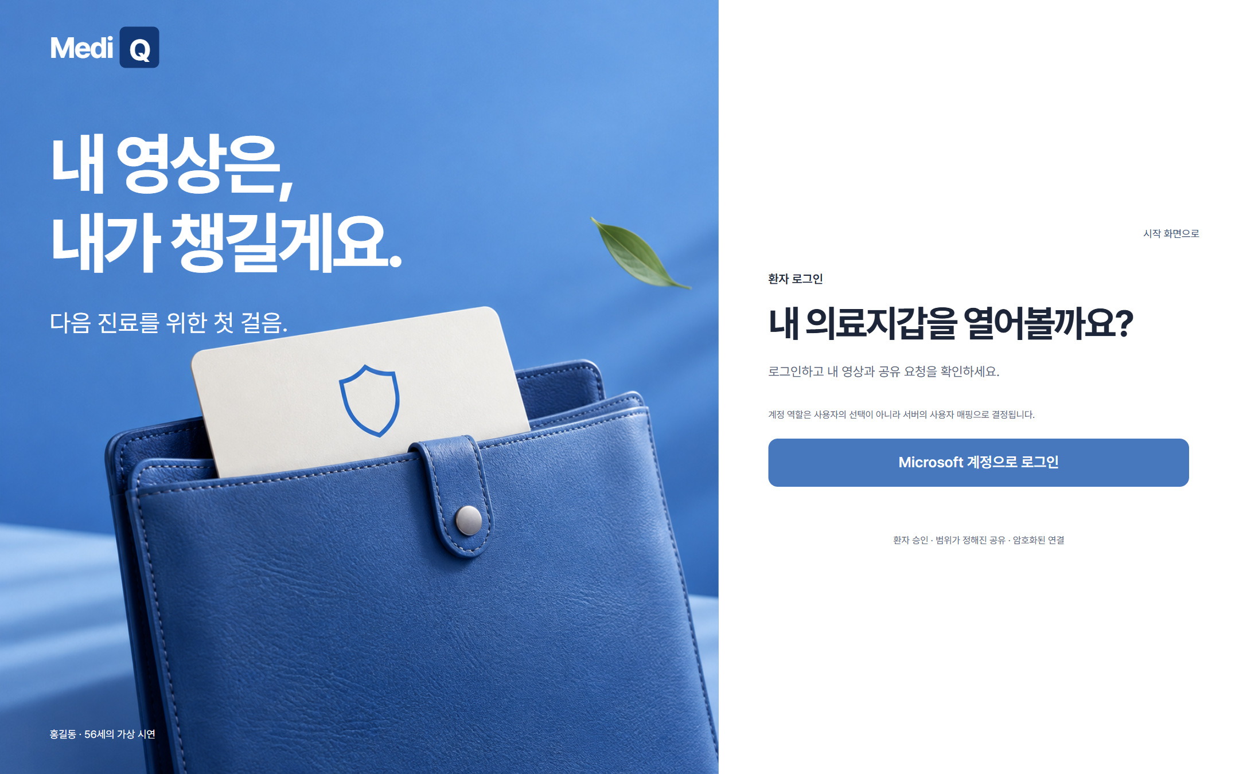

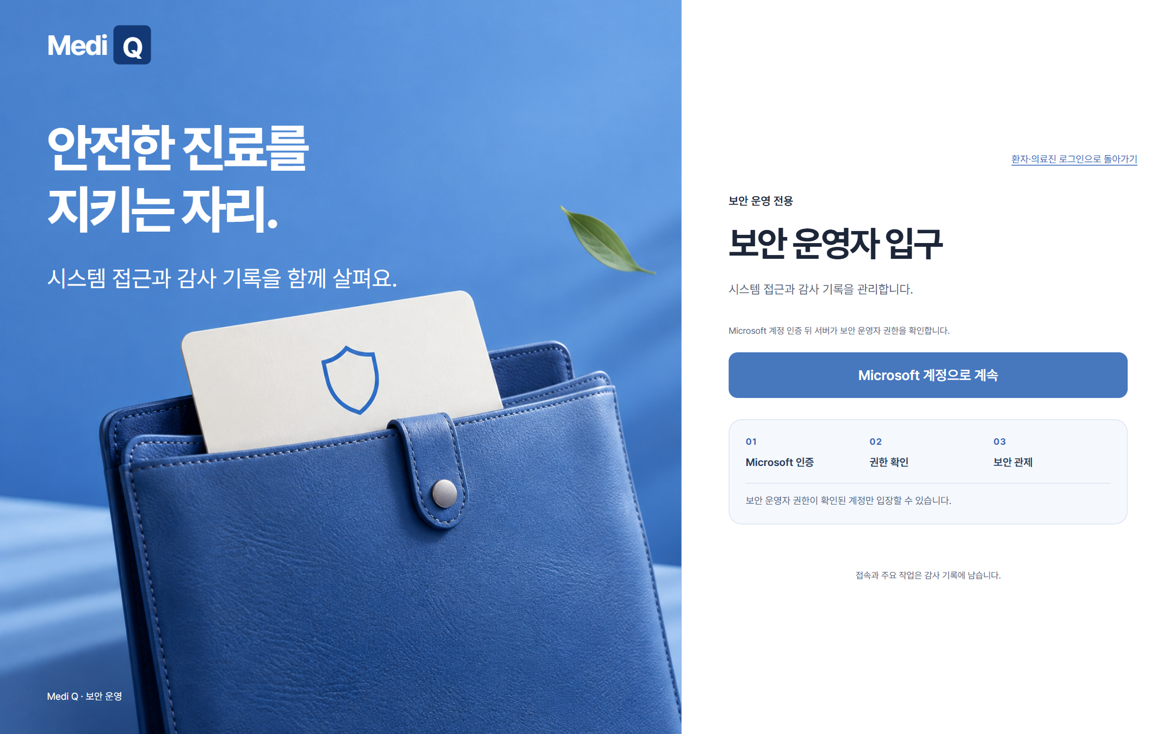
ROLES & SURFACES
역할은 분리하고, 영상 경로는 좁힌다
화면은 진입점입니다. 최종 접근 허용은 서버와 병원 Gateway의 검증이 결정합니다.
환자
의료진
보안 운영자
환자 웹 / 모바일 PWA
의료진 웹
보안 관제실
공유 대상·목적·기간·검사 범위를 선택하고 동의 이력을 확인
QR·시연 접수 및 환자기록·영상·보관 UI. 전체 인증·QR 종단 경로는 미검증
허용된 감사 출처를 검색·검토; 원본 로그의 완전성은 별도 확인
Android 상태: 기존 /mobile/ PWA를 여는 TWA 디버그 APK까지. Digital Asset Links는 Azure에서 404 — 정식 서명·스토어·기기 동작은 미검증.
Medi Q / 합성 데이터 · 비임상 기술 PoC
10 / 22
Notes:
[발표 05:20 ~ 06:05 | 역할별 화면: 4대 사용자 게이트웨이]
"화면에 보시는 것처럼, 저희는 권한에 따라 독립된 사용자 인터페이스를 제공합니다.
좌측은 '환자 포털'로, 자신의 공유 지갑을 통해 동의를 생성하고 AI 건강도우미를 이용할 수 있습니다.
가운데는 '의료진 포털'로, 승인된 환자 목록을 조회하고 700장 복부 CT 뷰어를 호출하는 화면입니다.
우측은 '보안 관제 콘솔'로, 토큰 발급 이력과 WAF 차단 이벤트, 비정상 접근 시도를 실시간 모니터링합니다.
각 화면은 단순한 UI가 아니라 백엔드 서버의 RBAC 및 ABAC 정책과 엄격히 결합되어 있습니다."

Slide 11
WORKFLOW
CD 이동에서, 승인된 접근으로
대표 흐름 비교
매체 중심
검사
→
발급
→
이동
→
등록
→
확인
Medi Q PoC
동의
→
정책
→
토큰
→
Gateway
→
감사
시연으로 입증한 것은 승인 범위·단건 수신·해시 재조회입니다. ‘재촬영 감소’는 목표이지 측정 결과가 아닙니다.
Medi Q / 합성 데이터 · 비임상 기술 PoC
11 / 22
Notes:
[발표 06:05 ~ 06:40 | 대표 워크플로우 비교: 매체 vs 스트리밍]
"기존의 '매체 중심' 흐름과 MediQ의 '스트리밍 중심' 흐름을 비교해 보십시오.
기존에는 '검사 ➔ CD발급 ➔ 이동 ➔ 병원등록 ➔ 판독확인'이라는 5단계의 물리적 병목이 발생했습니다.
반면 MediQ는 '동의 ➔ 정책검증 ➔ 단기토큰 ➔ 게이트웨이 ➔ 감사'로 이어지는 5단계 디지털 자동화를 실현했습니다.
환자가 이동하기 전 이미 B병원 진료실에서 이전 병원의 고해상도 영상을 검토할 수 있어, 진료 연속성이 극대화됩니다."

Slide 12
SYSTEM DESIGN
권한은 Azure에서, 원본은 병원에서
합성 테스트 환경의 제어 경로와 영상 경로를 분리해 봅니다.
테스트 병원 · 비임상 PoC
사용자
Azure 제어 영역 · 현재 테스트
병원 데이터 영역 · A/B 테스트
환자
Microsoft Entra ID
HTTPS Edge · Caddy + Coraza WAF
A 병원 · 원본 제공
병원·목적·기간·
영상 범위를 선택
환자·의료진 신원 확인
웹·모바일 공개 진입점
A Gateway + Orthanc PACS
합성 원본은 A 테스트 환경에 보관
↓
Medi Q Control API
↓
의료진
동의 · RBAC/ABAC · 단기 범위 토큰
정책·메타데이터·감사 관리
B 병원 · 승인 수신
요청·접수 UI와
승인 영상 열람
QR 종단 흐름 미검증
B Portal / Gateway + Orthanc
실제 합성 영상 수신·독립 재조회는 1건 확인
PostgreSQL · 메타데이터
Key Vault · 단건 키 작업 사용
제어 경로
저장·운영 경계
Entra → Control → 동의·정책·단기 토큰
Control은 권한을 결정하며 DICOM 픽셀을 중계하지 않습니다.
단건 수신 PASS · 전체 700장 미검증
B 8GiB LUKS2 시험과 수동 복구는 PASS, Orthanc 결합·재부팅·별도 Vault 복원은 미검증
Medi Q / 합성 데이터 · 비임상 기술 PoC
12 / 22
Notes:
[발표 06:40 ~ 07:25 | 시스템 구성도: Azure 클라우드와 온프레미스 PACS]
"저희 통합 시스템 구성도입니다.
상단의 Azure 제어 영역에는 Caddy 리버스 프록시와 Coraza WAF를 Edge에 배치하여 외부 침입을 1차 차단하고, Control API와 PostgreSQL이 메타데이터를 암호화 보관합니다.
하단의 병원 데이터 영역에는 A병원과 B병원의 Orthanc PACS가 위치하여 원본 의료영상을 분산 격리 보관합니다.
영상 전송이 필요할 때만 단기 토큰을 기반으로 게이트웨이 간 암호화 채널이 수립되므로, 클라우드 침해 사고가 발생하더라도 대규모 의료영상 유출은 구조적으로 불가능합니다."

Slide 13
SYSTEM DESIGN
구현 범위와 목표 운영
현재 배포 기반 · 증거가 확인된 동작 · 향후 운영 목표를 나눠 봅니다.
현재 배포 기반
증거가 확인된 동작
목표 운영 · 미검증
CURRENT · TEST
LIVE EVIDENCE
FUTURE · NOT DEPLOYED
Azure HTTPS edge
합성 영상 1건
관리형 실행 환경
Caddy + Coraza WAF
기존 승인 동의 + Entra/DPoP
App Service / AKS / 관리형 DB
Medi Q Control
B PACS 독립 재조회
실병원 연결·통합관제
API + PostgreSQL metadata
UID · 크기 · SHA-256 · ID 일치
PACS·IdP / Monitor·Sentinel
A/B 테스트 병원
감사 이벤트 상관
키·복구 고도화
Gateway + Orthanc 역할
해당 단건 session 범위
자동 교체 · 재부팅 · DR 복구
Key Vault
700장 전체 전송
v3 데이터 도메인
단건 경로 key operation 사용
NOT VERIFIED
versioned consent · transfer grant
확장 원칙 동의·권한 검증은 유지하고, 실병원 연계와 운영 인프라는 별도 승인 및 단계별 검증 뒤에 확장합니다.
Medi Q / 합성 데이터 · 비임상 기술 PoC
13 / 22
Notes:
[발표 07:25 ~ 08:00 | 구현 범위와 단계적 검증 현황]
"저희가 구축한 기반과 검증된 사실, 향후 과제를 투명하게 정리했습니다.
현재 Azure HTTPS Edge, WAF, Control API, A/B 테스트 병원 게이트웨이는 정상 배포되어 있습니다.
실제 라이브 검증을 통해 기존 환자 동의 기반의 합성 CT 단건 전송, B병원 독립 재조회, SHA-256 해시 일치, 감사 세션 상관까지 전 과정을 성공적으로 PASS시켰습니다.
전체 700장 일괄 백그라운드 전송 및 운영 병원 HIS 연동은 향후 과제로 명확히 설정했습니다."

Slide 14
LIVE EVIDENCE
실제로 통과한 경로: 합성 CT 한 건
2026.10.14 · 08:38 KST · 1 instance
01
02
03
04
05
기존 환자 동의
→
인증·인가
→
A → B 전송
→
독립 재조회
→
감사 상관
DOWNLOAD_ALLOWED
진료 목적
환자 + B 의료진 Entra
DPoP-bound token
선택한 합성 SOP instance
암호화 경로로 반입
B Orthanc에서 재검색
UID · 크기 · SHA-256 일치
한 audit session에
발급·반입·검증 이벤트
PASS: 단건 저장·독립 대조·감사 상관 / NOT VERIFIED: 전체 700장 배치·중단·철회·만료·복구
Medi Q / 합성 데이터 · 비임상 기술 PoC
14 / 22
Notes:
[발표 08:00 ~ 08:45 | 실제 라이브 증적: 합성 CT 단건 A➔B 전송]
"2026년 10월 14일 오전 08시 38분, 실제 배포 환경에서 수행된 단건 반입 라이브 증적입니다.
DOWNLOAD_ALLOWED 동의와 B병원 의료진의 정식 인증 토큰을 사용하여 합성 SOP Instance 1건을 A병원에서 B병원 Orthanc으로 전송했습니다.
전송 후 B병원 서버에서 독립적으로 DICOM을 재조회한 결과, Study/Series UID는 물론 3,146,808 바이트의 파일 크기와 원본 SHA-256 해시값이 1비트의 오차도 없이 100% 완벽히 일치함을 확인했습니다.
또한 토큰 발급부터 PACS 검증까지 6개 감사 이벤트가 하나의 세션 ID로 정확히 체이닝되었습니다."

Slide 15
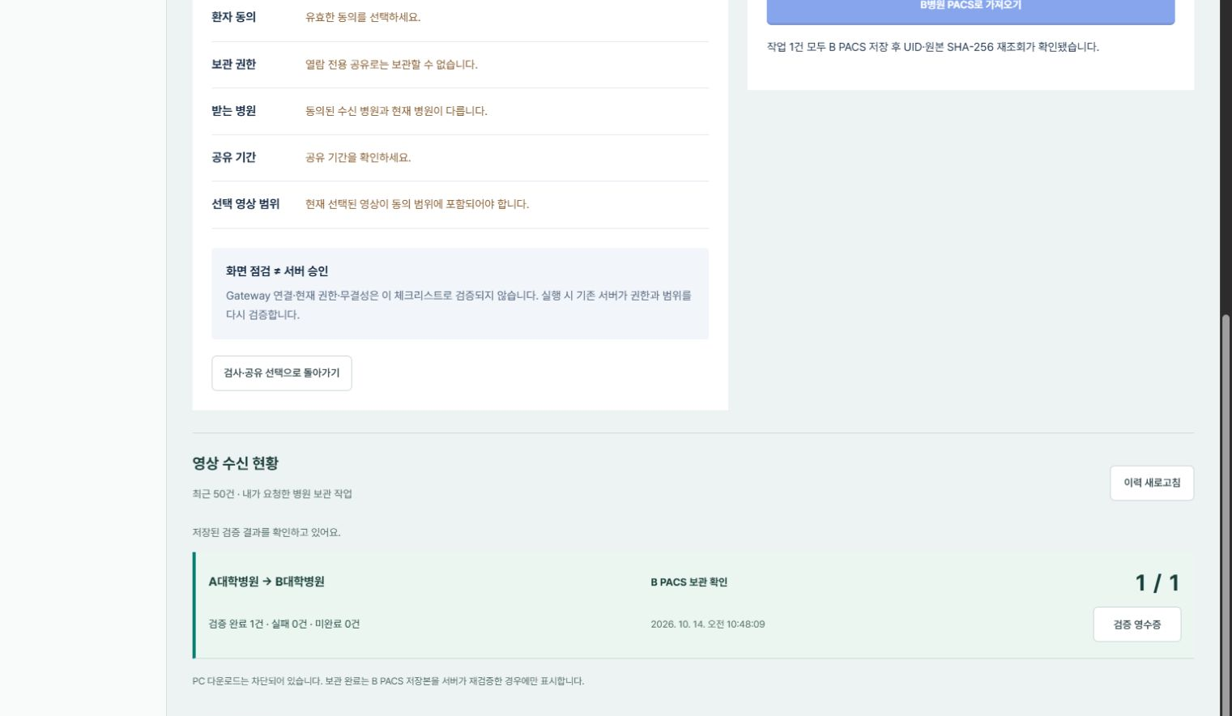
REAL SCREEN · AZURE
실제 배포 화면: B병원 보관 확인
실제 캡처 · 2026.10.14
저장 결과는
B PACS가 다시 증명합니다.
1 / 1
선택한 합성 instance 보관 완료
UID + SHA-256
B PACS 재조회 영수증과 대조
PC 다운로드
공개 경로는 차단
합성 데이터 · 비임상
700장 전체 전송과 LUKS mount 결합은 별도 미검증
Medi Q / 합성 데이터 · 비임상 기술 PoC
15 / 22
Notes:
[발표 08:45 ~ 09:25 | 실제 배포 화면: B병원 보관함 및 영수증 증적]
"실제 Azure 클라우드에 배포된 B병원 영상 보관함 화면입니다.
우측 스크린샷에서 보시듯 '완료 1건, 실패 0건, 미완료 0건'과 함께 B PACS의 수신 영수증이 선명하게 확인됩니다.
특히 보안성을 위해 의료진 PC 로컬로의 직접 DICOM 원본 다운로드는 완벽히 차단하였으며, 오직 인가된 PACS 간 전송 및 인앱 뷰어 열람만을 허용했습니다.
이로써 원본성 훼손 없는 안전한 병원 간 의료영상 전달이 실증되었습니다."

Slide 16
SECURITY GATE
정책은 조건의 교집합, 실패는 기본 거부
역할만 맞아도 열리지 않습니다. 서버가 한 요청의 모든 조건을 함께 확인합니다.
WHO
WHY
WHEN
WHAT
요청 주체
목적
유효 기간
영상 범위
환자 / 의료진
소속 기관·역할
진료 목적이
동의와 일치
현재 시각이
동의 범위 안
허용 Study·Series
권한 VIEW / DOWNLOAD
모두 통과하면 허용
하나라도 다르면 거부하고 사유를 기록
FAIL CLOSED · SERVER SIDE
Medi Q / 합성 데이터 · 비임상 기술 PoC
16 / 22
Notes:
[발표 09:25 ~ 10:05 | 보안 게이트: 11단계 조건의 교집합 (Fail-Closed)]
"저희 보안 통제의 핵심은 'Fail-Closed' 원칙입니다.
단순히 의사 면허가 있다고 열리지 않습니다.
요청 주체(WHO), 진료 목적(WHY), 유효 기간(WHEN), 허용된 검사 범위(WHAT) 등 11개 조건이 모두 참(True)이어야만 문이 열립니다.
유효기간이 단 1초라도 지났거나, 동의된 검사 이외의 다른 Series를 조회하려 하면 즉시 거부되고 `CONSENT_EXPIRED` 또는 `SCOPE_MISMATCH`라는 정밀한 감사 코드가 기록됩니다.
프론트엔드 버튼 숨김에 의존하지 않고 모든 권한을 백엔드에서 전수 검증합니다."

Slide 17
CAPSTONE BOUNDARY
합성 PoC는 임상·법률·운영 승인이 아니다
포함
포함하지 않음
가상 환자·가상 병원
실제 환자정보·실제 운영 PACS
합성 / de-identified 테스트 영상
임상 판단·치료 권고
기술 흐름·접근정책 시험
PIPA 법률 적합성 판단
테스트용 Azure 배포 확인
ISMS-P / 병원 보안 승인
모든 데모 화면·계정·검사기록은 합성 시나리오이며, 실제 진료에 사용하지 마십시오.
Medi Q / 합성 데이터 · 비임상 기술 PoC
17 / 22
Notes:
[발표 10:05 ~ 10:40 | 캡스톤 프로젝트의 엄격한 경계 준수]
"발표에 앞서 저희 프로젝트의 규범적 경계를 다시 한번 명확히 밝힙니다.
본 프로젝트는 가상 환자, 가상 병원, 합성 DICOM을 활용한 기술 아키텍처 실증 PoC입니다.
실제 환자의 개인정보나 실제 병원 운영 PACS망에는 접속하지 않았으며, 의학적 진단이나 치료 권고와 같은 의료 행위는 일절 포함하지 않습니다.
기술적 보안 모델을 검증하는 연구로서, 향후 의료기기 승인이나 ISMS-P 인증과 같은 제도적 인증을 거쳐 발전해 나갈 토대를 마련했습니다."

Slide 18
CONTROL STATUS
보안 기능마다 증거의 깊이가 다르다
통제
현재 증거
판정
경계 / 남은 확인
동의·정책·토큰
실제 단건 import에서 서버·DPoP 재검증
PASS · scoped
모든 v3 route / 외부 기관 아님
전송·목적지 무결성
B PACS 독립 재조회, UID·bytes·SHA-256 일치
PASS · 1건
전체 batch / 단절·재개 미검증
저장키·복구
8 GiB LUKS2 수동 lock/recover 시험
부분 PASS
이 receipt의 정확한 mount 결합·reboot·Vault backup 미검증
감사·관제
1 session 상관, WAF·KV 소스 제한 조회
부분 PASS
Entra 진단 설정·관리자 실로그인·완전성 미검증
‘코드가 있음’과 ‘실제 클라우드에서 종단 검증됨’은 서로 다른 상태입니다.
Medi Q / 합성 데이터 · 비임상 기술 PoC
18 / 22
Notes:
[발표 10:40 ~ 11:20 | 보안 기능별 통제 수준 및 증거의 깊이]
"저희는 기능이 '코드에 존재함'과 '클라우드에서 실증됨'을 정직하게 구분하여 보고합니다.
환자 동의, ABAC 정책, 단기 토큰 발급은 실제 단건 반입 시험에서 전수 검증되어 PASS 판정을 받았습니다.
전송 무결성 역시 B PACS 독립 재조회와 SHA-256 해시 검증을 통해 PASS되었습니다.
저장구간 암호화(LUKS2)와 키 관리 작업은 부분 PASS를 획득하였으며, 향후 병원 재부팅 및 DR 복구 시험을 통해 완성도를 높여갈 계획입니다."

Slide 19
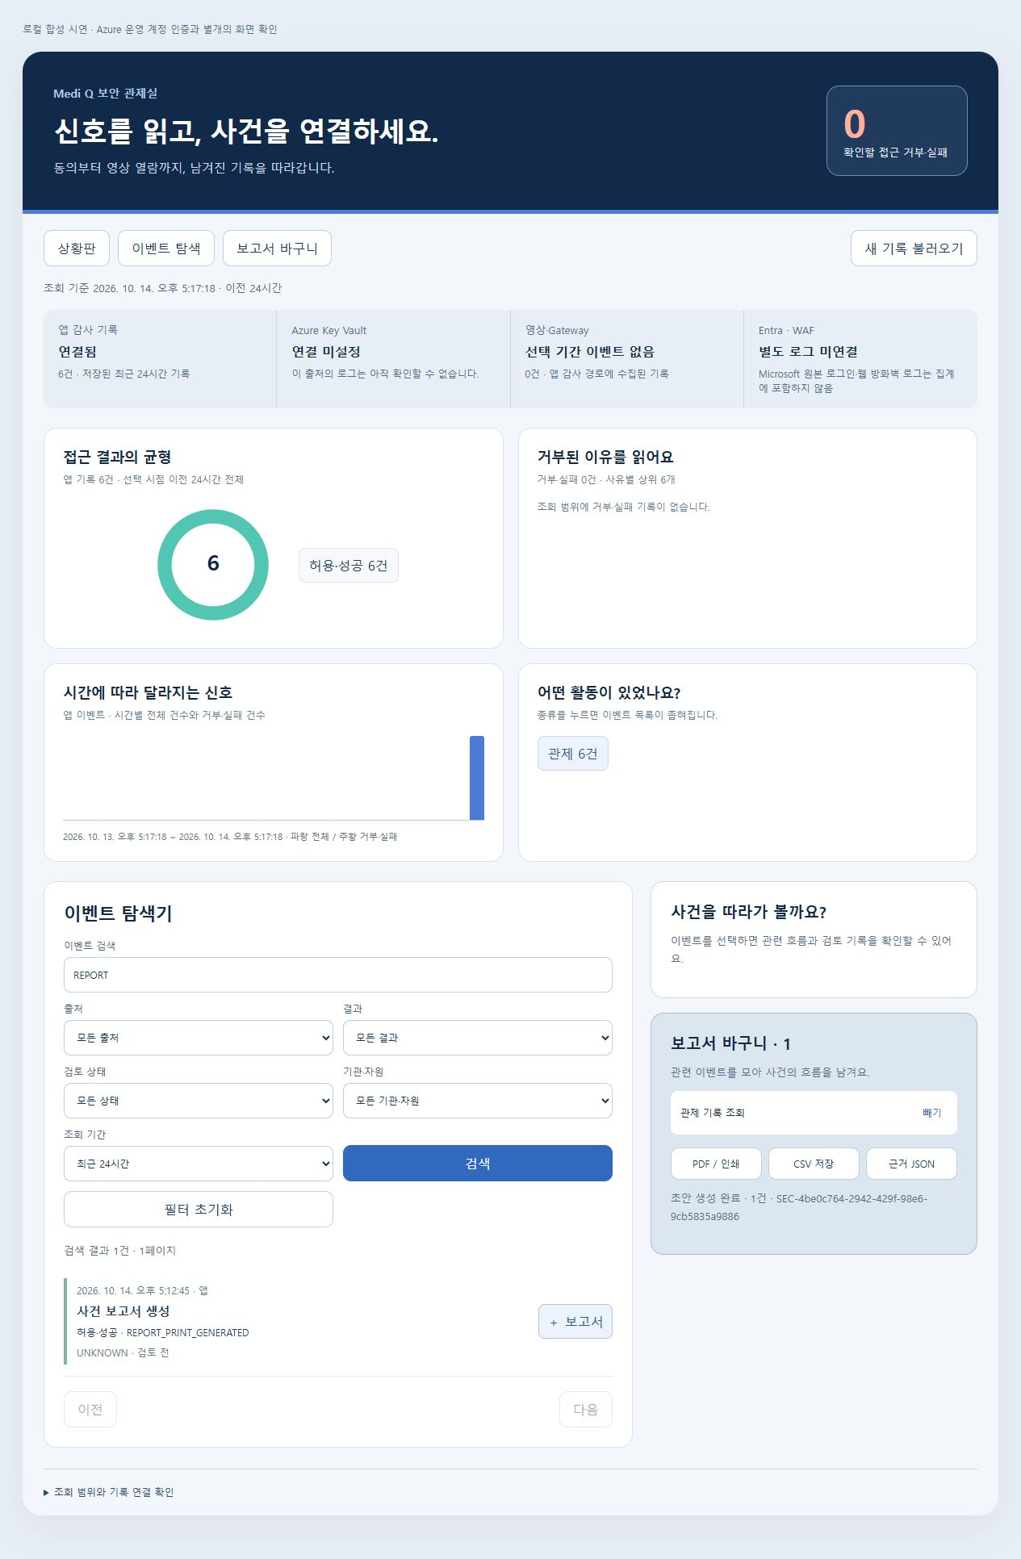
AUDIT SNAPSHOT
관제 출처는 연결, 전체 가시성은 미확인
제한 표본 · 최근 24시간 조회
KEY VAULT
WAF / CORAZA
ENTRA SIGN-INS
68
298
0
최대 100건 조회
특정 Vault 범위
규칙 매칭 이벤트
명시적 403/406 = 0
지정 앱 2개 표본
진단 설정은 미확인
298은 전체 요청 수나 차단 수가 아닙니다.
WAF·Key Vault·Entra는 서로 다른 조회 한계와 수집 완전성을 가집니다.
Medi Q / 합성 데이터 · 비임상 기술 PoC
19 / 22
Notes:
[발표 11:20 ~ 12:00 | 보안 관제 스냅샷: 실시간 감사 추적]
"실제 Azure 보안 관제실의 24시간 조회 스냅샷입니다.
Azure Key Vault에서는 68건의 키 암호화 및 서명 작업이 안전하게 수행되었고, Caddy 및 Coraza WAF에서는 298건의 보안 규칙 매칭 이벤트가 수집되어 비정상 요청을 실시간 차단했습니다.
저희 감사로그는 사후 분쟁 시 누구도 조작할 수 없도록 불변 세션 ID와 상관되어 관리자조차 임의 삭제가 불가능하도록 통제됩니다."

Slide 20
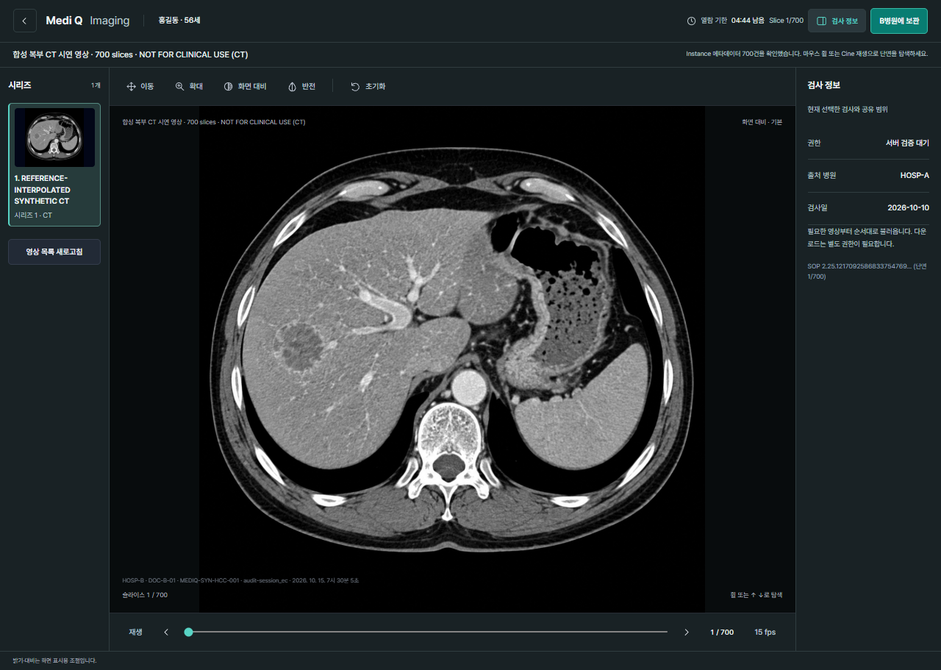
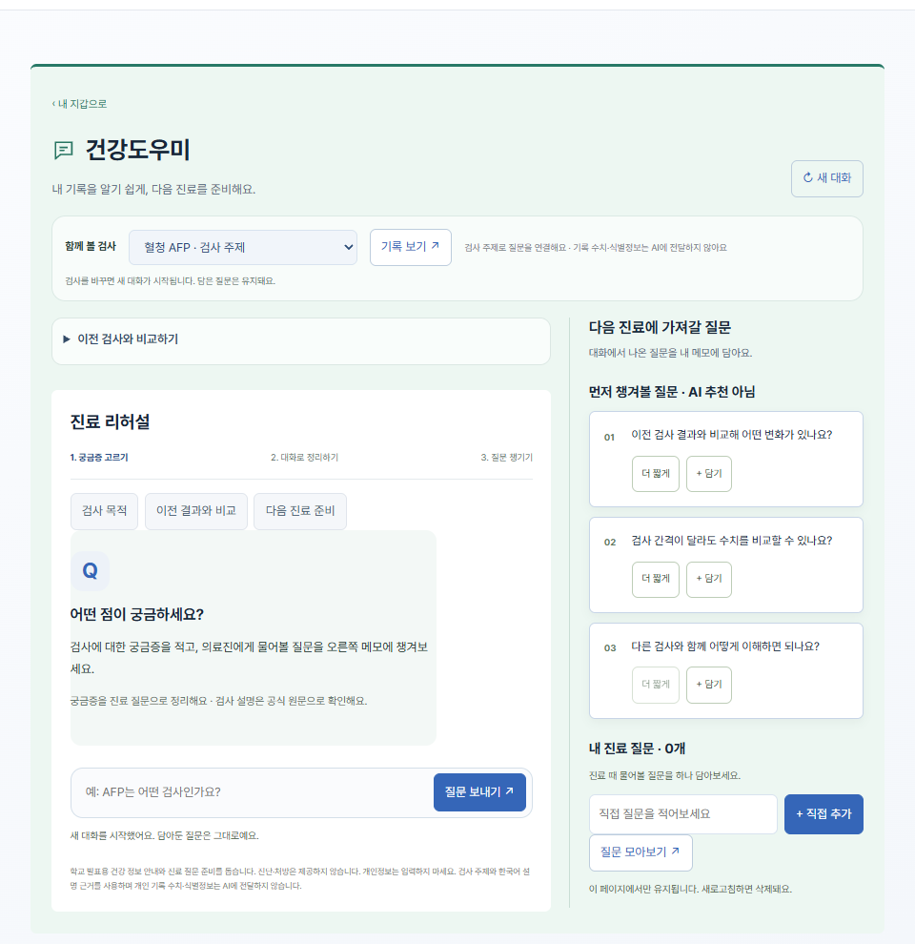
VALIDATION
확인된 실적과 미검증을 함께 본다
LIVE EVIDENCE
VIEWER TEST
실제 A → B
영상 목록 조회
1 합성 instance
저장·독립 재조회 PASS
700 synthetic instances 목록
Viewer slice 1 표시 PASS
AUTOMATION
STORE WORKFLOW
단건 검증 자동화
보관 UI 검증
Node 55/55
검증·증거 테스트 13/13 PASS
14개 파일 · 93 tests PASS
1/1 PACS job receipt 확인
각 결과는 서로 다른 시험 범위입니다. 숫자를 합산하지 않습니다. 700장 실제 전송은 아직 NOT VERIFIED.
Medi Q / 합성 데이터 · 비임상 기술 PoC
20 / 22
Notes:
[발표 12:00 ~ 12:45 | 종합 실증 결과: 700장 CT 뷰어 & AI 건강도우미]
"저희가 이번 릴리즈에서 달성한 종합 실증 결과입니다.
첫째, 단건 라이브 A➔B 전송과 자동화 검증 테스트 55개, 증거 검증 테스트 13개를 100% PASS했습니다.
둘째, 화면 우측에서 보시듯 WADO-RS 기반으로 700장에 달하는 복부 CT 전체 슬라이스를 로딩하고, 병변 십자선과 윈도우 레벨링을 제공하는 정밀 웹 뷰어 검증을 완료했습니다.
셋째, 1,019개 의학 코퍼스와 2-Layer 형태소 분석을 적용한 AI 건강도우미를 통해 혈청 AFP 검사 개념 해설과 진료 질문 리허설 기능을 성공적으로 가동시켰습니다."

Slide 21
NEXT GATES
다음은 더 큰 주장보다, 더 넓은 검증
GATE 01
GATE 02
GATE 03
GATE 04
700장 batch
저장·복구
관제 완성도
운영 준비
resume · idempotency
중단 · 철회 · 만료
LUKS↔PACS 경계
재부팅 · 독립 Vault 복원
Entra 진단 설정
운영자 인증 · 검색·보고
실병원 PACS·법무·보안
별도 승인·현장 평가
이 관문 전에는 ‘운영 가능’·‘재촬영 감소’·‘완전한 보안’을 말하지 않습니다.
Medi Q / 합성 데이터 · 비임상 기술 PoC
21 / 22
Notes:
[발표 12:45 ~ 13:20 | 향후 로드맵: 다음 4대 관문]
"저희는 여기서 멈추지 않고 다음 4대 기술 관문을 향해 나아갑니다.
게이트 1은 700장 대용량 배치의 무중단 전송과 네트워크 단절 시 이어받기(Resume)의 멱등성 검증입니다.
게이트 2는 암호화 스토리지와 PACS 간의 자동 마운트 결합 및 재부팅 복구 고도화입니다.
게이트 3은 통합 모니터링 및 실시간 이상행위 탐지 룰의 고도화입니다.
게이트 4는 실제 병원 PACS와의 HL7 FHIR 연동 및 법률·보안 적합성 평가입니다.
근거 없는 과장 대신 한 단계씩 증거를 축적해 가겠습니다."

Slide 22
CAPSTONE MVP
Q&A
환자 동의로 열고,
증거와 감사로 닫는다
합성 데이터 기반 기술 PoC · 실제 임상서비스가 아닙니다
Notes:
[발표 13:20 ~ 14:00 | 결론 및 Q&A: 환자 동의로 열고 감사로 닫는다]
"결론을 맺겠습니다.
하이패스 MediQ는 환자에게는 CD 발급의 번거로움과 중복 방사선 피폭을 없애주고, 의료진에게는 진료 연속성을 보장하며, 병원에는 데이터 유출 위험 없는 안전한 상호운용성을 제공합니다.
'환자 동의로 열고, 증거와 감사로 닫는다'는 확고한 철학을 바탕으로, 디지털 의료영상 교류의 새로운 지평을 열어가겠습니다.
경청해 주셔서 대단히 감사합니다. 질의응답을 받겠습니다."

